Slide 1
ÇAMUR YÖNETİMİ ve İSKİ
Dr. Tunay ÇARPAR
İSKİ Araştırma Geliştirme Şube Müdürü

Slide 2
İSKİ Arıtma Tesisleri: Arıtma Çamuru > Çok önemli atık sorunu !
Yönetmelikler - Mevzuatlar
Bertaraf Yöntemleri
Sürdürülebilirlik
Küresel Isınma ve İklim Değişikliği
Karbondioksit Emisyonları
Sınırda Karbon Düzenleme Mekanizması Yönetmeliği 2026
Yeşil Mutabakat (EU Green)
Yeşil Üretim
1 Ocak 2026 tarihinde tam yürürlüğe girdiğinde, ithalatçıların her yıl bir önceki yıl AB'ye ithal edilen malların miktarını ve bunların gömülü sera gazı emisyonlarını beyan etmeleri gerekecek. (€/ton CO2 salınımı)
Avrupa'yı 2050 yılına kadar sera gazı emisyonlarının net olarak sıfırlandığı dünyanın ilk iklim-nötr kıtası haline getirmeyi hedefleyen AB'nin yeni büyüme stratejisidir.

Slide 3
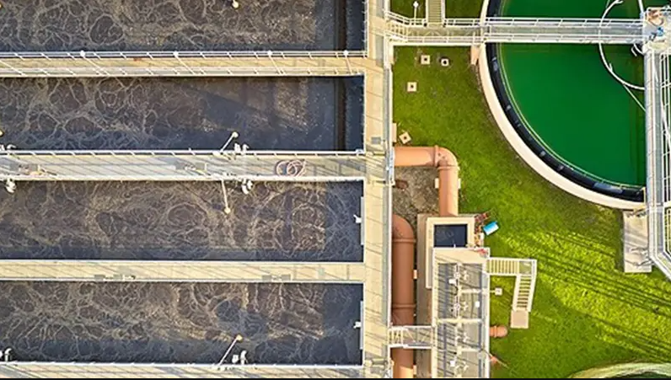
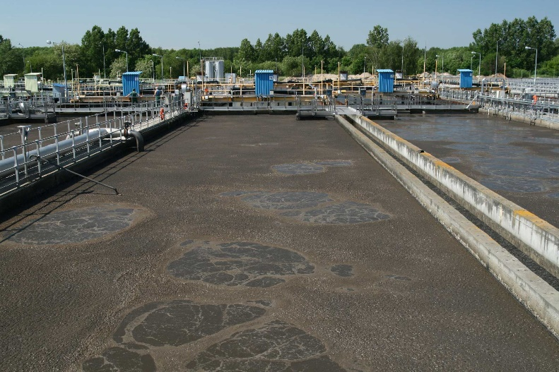
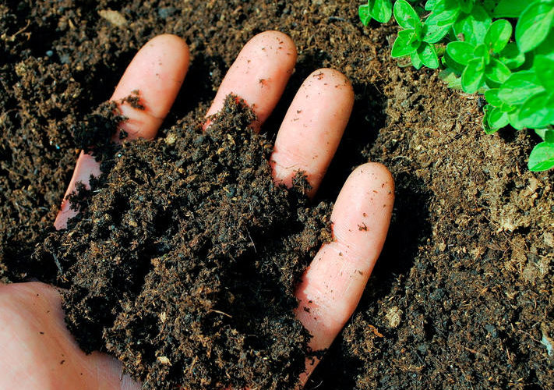
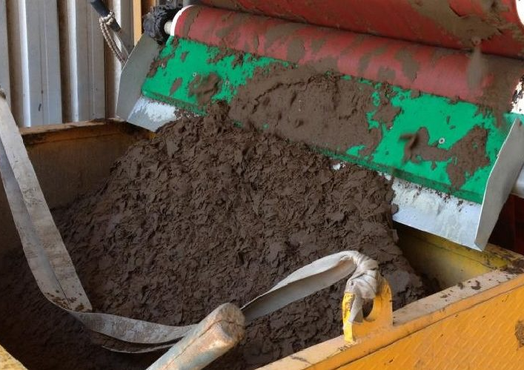
Çamur Nedir?
%2-4 Katı Madde
Arıtma işlemi sonunda çıkan çamur genellikle sıvı veya yarı katı formda olup kullanılan prosese ve işletmeye bağlı olarak %0.25-12 oranında katı içermektedir.
%90+ Katı Madde Çamur Keki

Slide 4
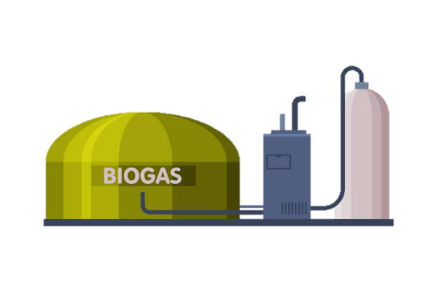
Arıtma Çamur Atık mı? Kaynak mı? Bertaraf tek seçenek mi?
Tarımda Gübre
Toprak İyileştirme
İnşaat Malzemesi
Havalandırma ve Ağaçlandırma
Biyogaz Üretimi

Slide 5
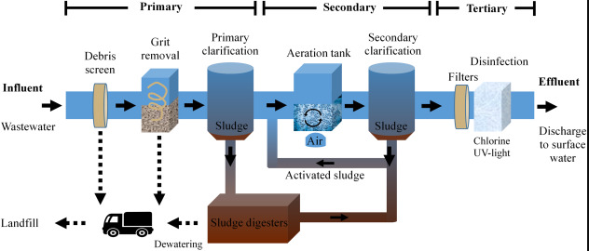
Düzenli Depolama Tesisi
Çimento Fabrikası (%90+ katı madde içeriği ve kalorifik değerine göre)
Toprak Uygulaması (Ağır metal sınır değerleri)
Biyogazdan Enerji Üretimi
Azot/Fosfor Geri Kazanım Faaliyetleri ?
Yakma Tesisi ?

Slide 6
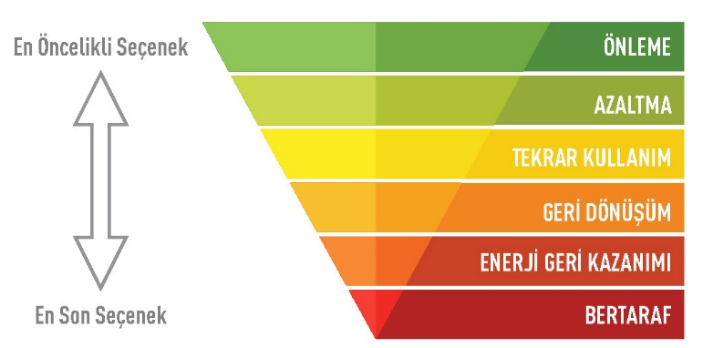
Atık Yönetim Hiyerarşisi
Atık Çerçeve Direktifi 2008/98/EC
«Polluter pays» principle
«Kirleten öder» ilkesi
Atık Yönetimi Yönetmeliği
Gelişmiş ülkelerde piramitin en geniş alanı önleme iken,
Az gelişmiş ülkelerde öncelikli seçenek bertaraf olmaktadır.

Slide 7
Döngüsel Ekonomi ve Çamur Yönetimi
Döngüsel ekonomi, kaynakların verimli bir şekilde kullanılması, atıkların azaltılması ve mevcut malzemelerin yeniden kullanılması temeline dayanan bir modeldir.
Kaynakların Yeniden Kullanımı
2. Atık Miktarının Azaltılması
3. Çevresel Etkilerin Azaltılması
4. Ekonomik Faydalar
5. Sürdürülebilirlik ve Toplumsal Farkındalık
6. Enerji Verimliliği
Notes:
Kaynakların Yeniden Kullanımı
Çamur, doğru yönetildiğinde önemli bir kaynak haline gelebilir. Örneğin, arıtma çamurları organik madde ve besin maddeleri içerir. Bu çamurlar, kompostlama veya biyogaz üretimi gibi süreçler aracılığıyla gübre veya enerji kaynağı olarak yeniden kullanılabilir.
2. Atık Miktarının Azaltılması
Döngüsel ekonomi, atık üretiminin en aza indirilmesini hedefler. Çamur yönetimi, çamurun geri dönüşümü ve yeniden değerlendirilmesi sayesinde atık miktarını azaltır. Çamurların uygun şekilde işlenmesi, düzenli depolama tesisi gibi nihai bertaraf yöntemlerine olan ihtiyacı azaltır.
3. Çevresel Etkilerin Azaltılması
Etkin çamur yönetimi, çevresel etkileri azaltarak su ve toprak kirliliğini önler. Arıtma çamurlarının zararlı bileşenlerden arındırılması, ekosistemler üzerindeki olumsuz etkilerin en aza indirilmesine yardımcı olur.
4. Ekonomik Faydalar
Döngüsel ekonomi modelinde kaynakların verimli kullanımı ekonomik tasarruflar sağlar. Çamur yönetimi ile elde edilen yan ürünlerin (örneğin, biyogaz, gübre) satışı, ekonomik kazanç sağlayabilir. Ayrıca, atık bertaraf maliyetlerinin düşmesi, işletmeler için ekonomik fayda sağlar.
5. Sürdürülebilirlik ve Toplumsal Farkındalık
Çamur yönetimi, toplumda sürdürülebilirlik bilincinin artırılmasına katkıda bulunur. Geri dönüşüm ve yeniden kullanım uygulamaları, bireyleri ve işletmeleri çevre dostu uygulamalara teşvik eder.
6. Enerji Verimliliği
Biyogaz üretimi gibi çamur yönetim uygulamaları, enerji verimliliğini artırır. Atık su arıtma tesislerinde üretilen enerji, tesisin enerji ihtiyacını karşılayabilir ve fazla enerji de şebekeye verilebilir.

Slide 8
Arıtma Çamurları
İçme Suyu Arıtma Çamuru
3. Mikroorganizmalar
Bakteriler ve algler: Arıtma süreçleri sırasında çoğalan mikroorganizmalar, çamurda varlık gösterebilir.
4. Kimyasallar
Koagülant ve flokülant kalıntıları: Arıtma sürecinde kullanılan yardımcı kimyasalların kalıntıları.
Dezenfektan kalıntıları: Klor veya ozon gibi dezenfekte edici maddelerin kalıntıları.
5. Su ve Nem
Su içeriği: Çamur, su içerdiği için nemli bir yapıya sahiptir. Bu, çamurun hacmini ve yönetimini etkileyebilir.
6. Diğer Bileşenler
Kirlilik ürünleri: Su arıtma sırasında çeşitli kirleticilerin parçalanması sonucu oluşan yan ürünler.
1. Organik Maddeler
Biyolojik atıklar: Su kaynağındaki organik kirleticilerin parçalanması sonucu oluşan kalıntılar.
Koagülant artıkları: Koagülasyon sürecinde kullanılan kimyasalların kalıntıları (örneğin alüminyum veya demir tuzları).
2. Inorganik Maddeler
Silt ve tortu: Su kaynaklarında doğal olarak bulunan ve arıtma sürecinde çöken ince partiküller.
Metaller: Çamurda, kurşun, bakır, civa gibi ağır metaller bulunabilir, özellikle su kaynağı kirlilikten etkileniyorsa.

Slide 9
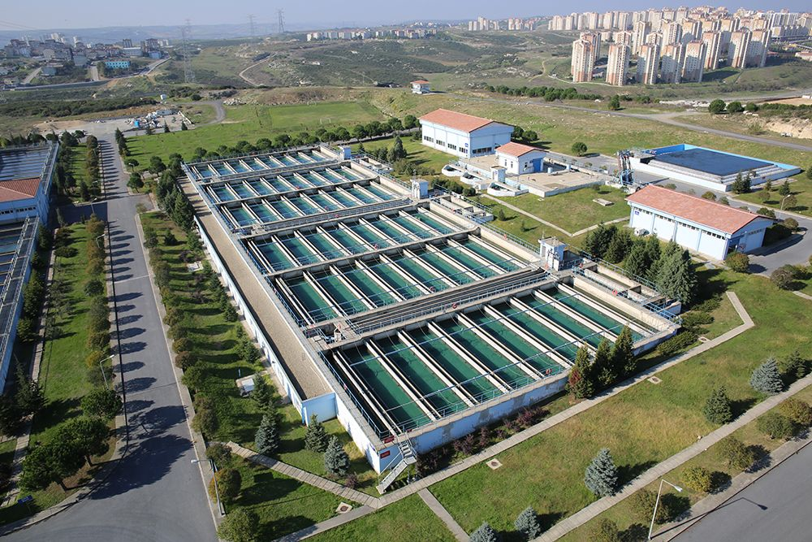
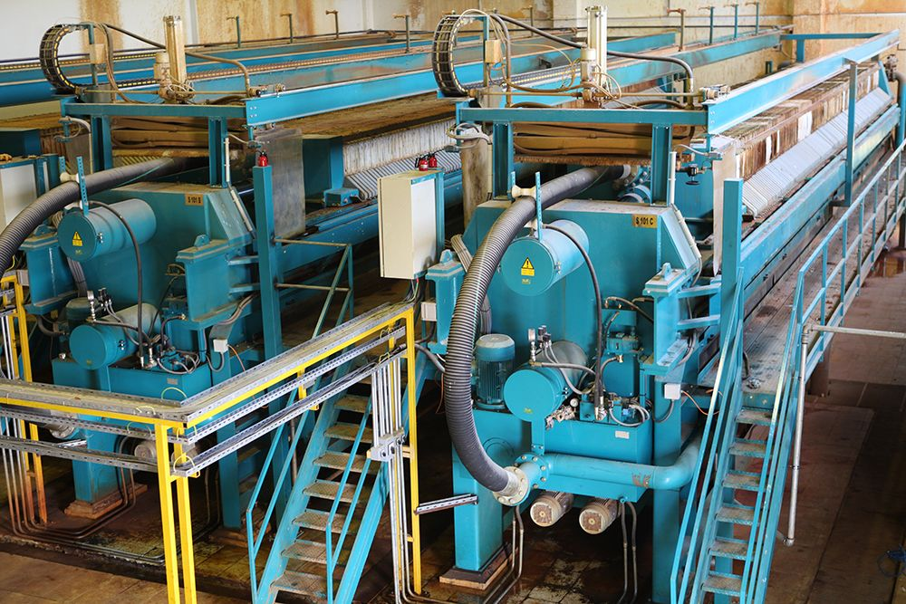
İçme Suyu Arıtma Çamurları Yönetimi
2023 yılında 24 adet içme suyu arıtma tesisimizden
1 milyar 117 milyon m³ su verilmiştir.
Uzaklaştırılan çamur miktarı ise ortalama 120 bin ton/yıl olmuştur.
İstanbul'da içme suyu arıtma çamurlarının yönetimi, çevre kirliliğini önlemek ve sürdürülebilir bir şekilde değerlendirmek açısından kritik öneme sahiptir.
Bu süreçler, kamu sağlığı ve çevre için olumsuz etkileri en aza indirmeyi amaçlar.

Slide 10
İçme Suyu Arıtma Çamurları Yönetimi
Organik ve süspanse maddeler, koagülantlar ve kimyasal unsurlar içeren jelatinimsi yapıda çamurlardır.
Temiz içme suyuna artan talep ve buna bağlı olarak ortaya çıkan içme suyu arıtma çamurlarındaki artış, bu çamurların depolanması konusundaki endişeleri artırmaktadır.
Bir atık olarak bertaraf edilmesi veya katı atık depolama tesislerinde depolanması gerektiğinden çevre açısından önemli bir sorun teşkil etmektedir.
Atık sudan ağır metallerin ve çeşitli kirleticilerin gideriminde adsorban olarak, beton, çimento, hafif agrega, tuğla ve seramik gibi bazı inşaat malzemelerinin yapımında, yapay sulak alanlarda ve zirai açıdan toprak iyileştirmede de kullanılabilmektedir.

Slide 11
Arıtma Çamurları
3. Mikroorganizmalar
Bakteriler ve diğer mikroorganizmalar: Atıksu arıtma sırasında çoğalan ve çamurda bulunan mikroplar.
4. Kimyasallar
Koagülant ve flokülant kalıntıları: Su arıtma süreçlerinde kullanılan kimyasalların kalıntıları.
Dezenfektan kalıntıları: Klor veya ozon gibi dezenfektanların kalıntıları.
5. Besin Maddeleri
Nitrojen ve fosfor: Biyolojik süreçlerde kullanılan ve çamurda biriken besin maddeleri.
6. Su ve Nem
Su içeriği: Çamurlar genellikle yüksek su içeriğine sahiptir, bu da yönetim ve bertaraf işlemlerini etkileyebilir.
7. Kirlilik Ürünleri
Yan ürünler: Su arıtma süreçleri sırasında çeşitli kimyasal reaksiyonlar sonucunda oluşan ve çamurda bulunan yan ürünler.
Atık Su Arıtma Çamuru
1. Organik Maddeler
Biyolojik atıklar: Su kaynaklarındaki organik kirleticilerin parçalanması sonucu oluşan kalıntılar (örneğin, yağlar, proteinler, lifler).
Aktif çamur: Biyolojik arıtma süreçlerinde kullanılan mikroorganizma toplulukları.
2. Inorganik Maddeler
Tortular: Su kaynağındaki inorganik kirleticilerin (örneğin, kum, silt) çökelmesiyle oluşan parçacıklar.
Metaller: Atıksu içindeki ağır metaller (örneğin, kurşun, civa, arsenik) çamurda bulunabilir.

Slide 12
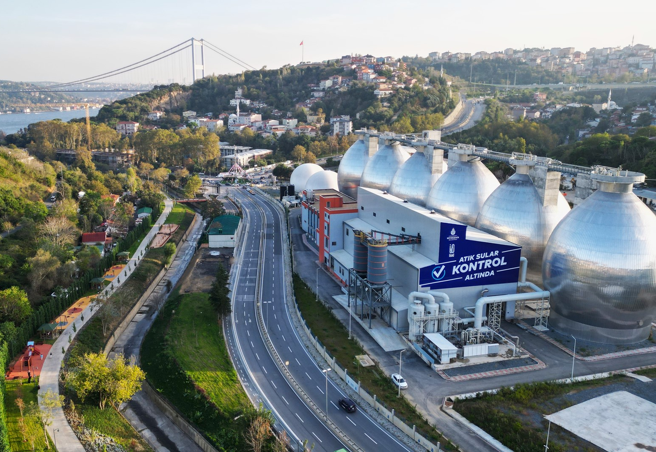
Atık Su Arıtma Çamurları Yönetimi
﻿2023 yılında,
90 adet atık su arıtma tesisiyle
1 milyar 646 milyon m³ /yıl atık suyu arıtarak çevreye zarar vermeden uzaklaştırdık.
Susuzlaştırılan Çamur Miktarı ortalama 538 bin ton/yıl
Uzaklaştırılan Kuru Çamur Miktarı
101 bin ton/yıl

Slide 13
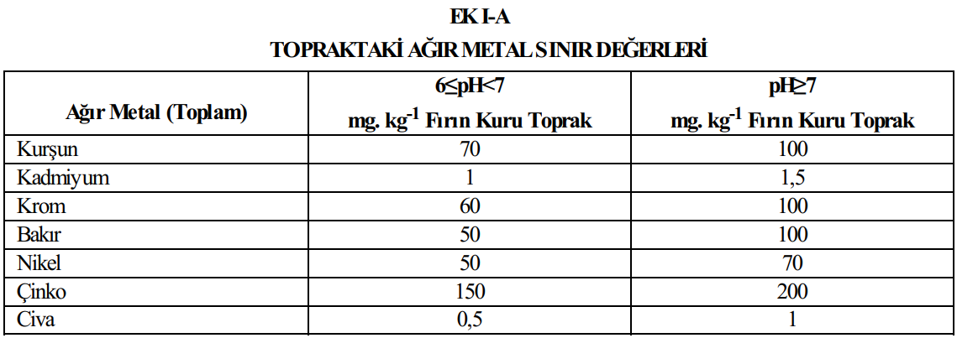
Çamur Yönetimi – Ulusal Mevzuatlar
Evsel ve Kentsel Arıtma Çamurlarının Toprakta Kullanılmasına Dair Yönetmelik (03.08.2010 tarih ve 27661 sayılı Resmî Gazete) (EKAÇTKDY) (ÇŞİDB, 2010e)
Su Kirliliği Kontrolü Yönetmeliği (31.12.2004 tarih ve 25687 sayılı Resmî Gazete) (SKKY) (ÇŞİDB, 2004) ve Su Kirliliği Kontrolü Yönetmeliği İdari Usuller Tebliği (10.10.2009 tarih ve 27372 sayılı Resmî Gazete) (ÇŞİDB, 2009)
Atık Yönetimi Yönetmeliği (02.04.2015 tarih ve 29314 sayılı Resmî Gazete) (ÇŞİDB, 2015a)
Atıkların Düzenli Depolanmasına Dair Yönetmelik (26.03.2010 tarih ve 27533 sayılı Resmî Gazete) (ÇŞİDB, 2010a)
Atıkların Yakılmasına İlişkin Yönetmelik (06.10.2010 tarih ve 27721 sayılı Resmî Gazete) (ÇŞİDB, 2010b)
Kentsel Atıksu Arıtımı Yönetmeliği (08.01.2006 tarih ve 26047 sayılı Resmî Gazete) (KAAY) (ÇŞİDB, 2006)

Slide 14
Çamur Yönetimi – Ulusal Mevzuatlar
Atıksu Arıtma Tesisleri Teknik Usuller Tebliği (20.03.2010 tarih ve 27527 sayılı Resmî Gazete) (ÇŞİDB, 2010c)
Çevresel Etki Değerlendirme Yönetmeliği (29.07.2022 tarih ve 31907 sayılı Resmî Gazete değişiklikleri ile birlikte) (ÇŞİDB, 2022)
Çevre İzin ve Lisans Yönetmeliği (23.02.2023 tarih ve 32113 sayılı Resmî Gazete değişiklikleri ile birlikte) (ÇŞİDB, 2014b)
Mekanik Ayırma, Biyokurtma ve Biyometanizasyon Tesisleri ile Fermente Ürün Yönetimi Tebliği (10.10.2015 tarih ve 29498 sayılı Resmî Gazete) (ÇŞİDB, 2015c)
Atıktan Türetilmiş Yakıt (ATY), Ek Yakıt ve Alternatif Hammadde Tebliği (20.06.2014 tarih ve 29036 sayılı Resmî Gazete) (ÇŞİDB, 2014a)

Slide 15
Çamur Yönetimi – Uluslararası Mevzuatlar
Atık Çerçeve Direktifi (EUR-Lex, 2008) Atık ile ilgili genel tanımlamalar yapılmış ve atık olarak belirlenen maddelere uygulanacak bertaraf ve geri kazanım yöntemleri belirtilmiştir.
Arıtma Çamurlarının Tarımda Kullanılması Sırasında Doğanın ve Toprağın Korunmasına Yönelik Arıtma Çamuru Direktifi (EUR-Lex, 1986) Arıtma çamurlarının tarımsal amaçla toprakta kullanımı değerlendirilmiştir.
Çamur ve Biyokatı Hakkında Çalışma Dokümanı AB komisyonu 86/278/EEC Direktifi (EUR-Lex, 1986) gözden geçirerek çamurun tarımsal uygulamalarda kullanımı ve mevcut durumun iyileştirilmesi ile ilgili daha detaylı bir çalışma dokümanı hazırlamıştır. Doküman çamurun yakılması, düzenli depolama sahalarına gömülmesi gibi diğer bertaraf yöntemleri ile ilgili bilgileri kapsamayıp sadece arıtma çamurunun toprağa uygulamalarını içermektedir.
Atıkların Yakılmasına İlişkin Direktif (EUR-Lex, 2000) Amacı, yakıtların yakılmasından dolayı oluşan emisyonlar nedeniyle hava, toprak, yüzey ve yeraltı suları ve insan sağlığı üzerinde oluşabilecek riskleri ve çevre üzerinde olumsuz olası etkileri engellemek veya sınırlamaktır.

Slide 16
Çamur Yönetimi – Uluslararası Mevzuatlar
Atıkların Düzenli Depolama Direktifi (EUR-Lex, 1999) Düzenli depolama alanlarının yer seçimi, tasarımı, işletilmesi ve rehabilitasyonu ile ilgili hedef ve yükümlülükleri içermektedir.
Tehlikeli Atıklar Direktifi Tehlikeli atıkların düzenli bir şekilde işleme tabi tutulmasını ve yönetimini gerektiren bir direktiftir.
Kentsel Atıksu Arıtımı Direktifi (EUR-Lex, 1991b) Kentsel atıksuların toplanması, arıtılması ve deşarjını ve belirli endüstrilerden kaynaklı atıksuların arıtımı ve deşarjı hakkında çeşitli hükümler ve standartları içermektedir.
Amerika Birleşik Devletleri – ABD EPA (Çevre Koruma Ajansı) Mevzuatı Arıtma çamurlarının bertaraf edilmesi ve nihai kullanımına ilişkin kurallar US EPA “40 CFR Part 503” (EPA, 1993) de yer almaktadır. Doküman kapsamı, Genel hükümler (Alt bölüm A), çamurun araziye uygulanması (Alt bölüm B), yüzeyde bertaraf uygulanması (At bölüm C), patojen ve vektör azaltılması (Alt bölüm D) ve yakma (Alt bölüm E) konularında beş alt başlığı içermektedir.
Almanya–Ulusal Arıtma Çamuru Yönetmeliği

Slide 17
Çamur Bertaraf Yöntemleri
Çamur Bertarafı
Biyoprosesler
Düzenli Depolama
Havasız Ortamda Çürütme
Termal Prosesler
Yakma
Piroliz
Gazlaştırma

Slide 18
Arıtma Çamurları için Piroliz Reaktörü Verimlilik Tespiti (Örnek)
Arıtma Çamuru Kaynak | Susuzlaştırılmış Çamur Miktarı (kg/saat) | Kurutulmuş Çamur Miktarı (kg/saat) | Üretilen Sentez Gazı Miktarı (kg/saat) | Üretilen Sentez Gazı Isıl Değeri (kkal/kg) | Üretilen Toplam Enerji Miktarı (kkal/saat) | Piroliz Reaktörünün Enerji İhtiyacı (kkal/saat) | Kurutma Ünitesinin Enerji İhtiyacı (kkal/saat) | Enerji Fazlalığı (kkal/saat)
A Tesisi | 5.200 (%75 nemli) | 1.440 (%10 nemli) | 790 | 5.220 | 4.141.000 | 432.000 | 2.811.750 | (+) 897.000
B Tesisi (Çürütülmüş) | 18.720 (%75 nemli) | 5.200 (%10 nemli) | 2.028 | 4.741 | 9.615.000 | 1.560.000 | 10.140.000 | (-) 2.085.000
C Tesisi (Çürütülmüş) | 15.190 (%75 nemli) | 4.220 (%10 nemli) | 1.646 | 4.741 | 7.771.000 | 1.266.000 | 8.229.000 | (-) 1.724.000
SONUÇ: Karbon oranı azalmış (Isıl değeri düşmüş, kül oranı artmış) çürütülmüş çamurda piroliz verimli değil.

Slide 19
Arıtma Çamurunda Piroliz Verimini Etkileyen Faktörler
Atıksu Karakterizasyonu
Mevsimsellik
Toplama Sistemi Koşulu (Ayrık/Birleşik)
İşletme Tercihleri
Kurutma Teknolojisi
Çürütme Varlığı ve Teknolojisi
Piroliz Koşulları
Sıcaklık
Basınç
Havza Karakteri (Evsel/Endüstriyel Atıksu)

Slide 20
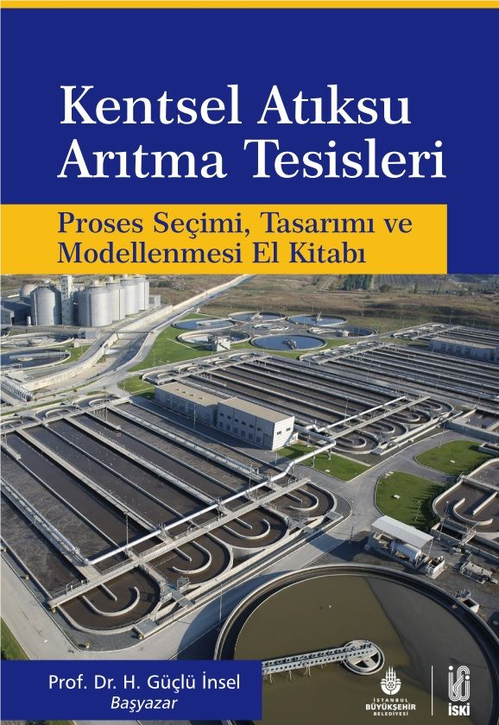
İSKİ Atık Su Arıtma ve Çamur Yönetimi Pilot Çalışmaları
Atık Su Yönetim Standardizasyon Projesi
Türkiye'de ilk defa, aktif çamur prosesi ile ilgili tasarım parametreleri İstanbul atık suyuna özel şekilde yerelleştirilmiştir.
Tuzla, Paşaköy, Ataköy ve Ambarlı iBAAT’lerinin deneysel karakterizasyonlar ile kararlı ve dinamik koşullarda tesis davranışı incelenmiş, simülasyon çalışmaları gerçekleştirilmiştir.
Tasarım/modelleme ile ilgili yerel kriterler olusturulmus ve "Kentsel Atık Su Arıtma Tesisleri: Proses Seçimi, Tasarmı ve Modellemesi El Kitabi" hazırlanmıştır.
Çamur Yönetimi Standardizasyon Çalışması??

Slide 21
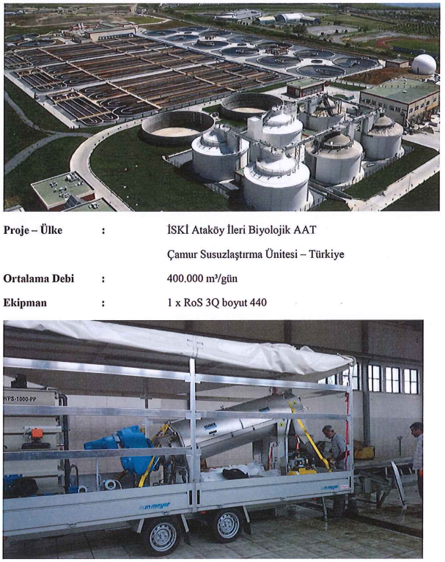
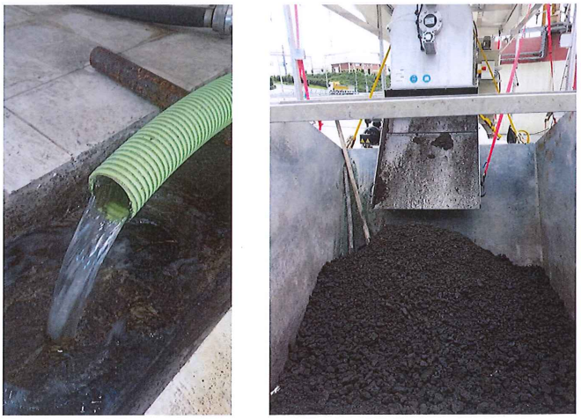
İSKİ Çamur Yönetimi Pilot Çalışmaları
İSKİ Ataköy İleri Biyolojik Atıksu Arıtma Tesisi
Çamur susuzlaştırma amacıyla HUBER Burgu Pres mobil ünitesi atık su arıtma tesisinden çıkan çamurda performans değerlendirilmesi yapılmıştır.
Çamur yoğunlaştırmadan %4-6 katı madde içerikli çıkan çamur, katyonik, çapraz bağlı orta-yüksek seviyedeki sıvı polimer kullanılarak %55,89 katı madde içerikli çamur kekine dönüşmüştür.

Slide 22
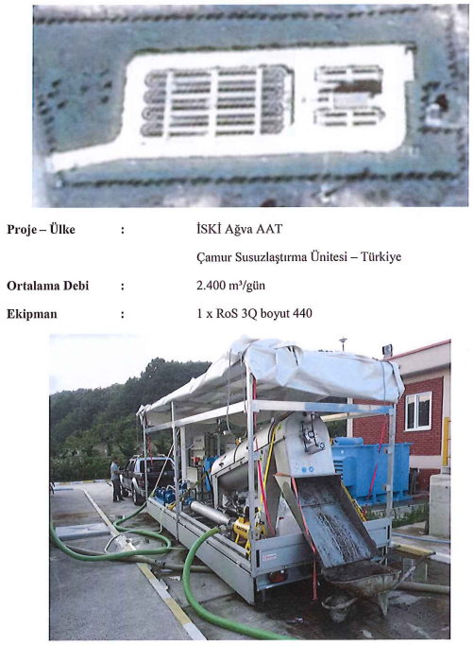
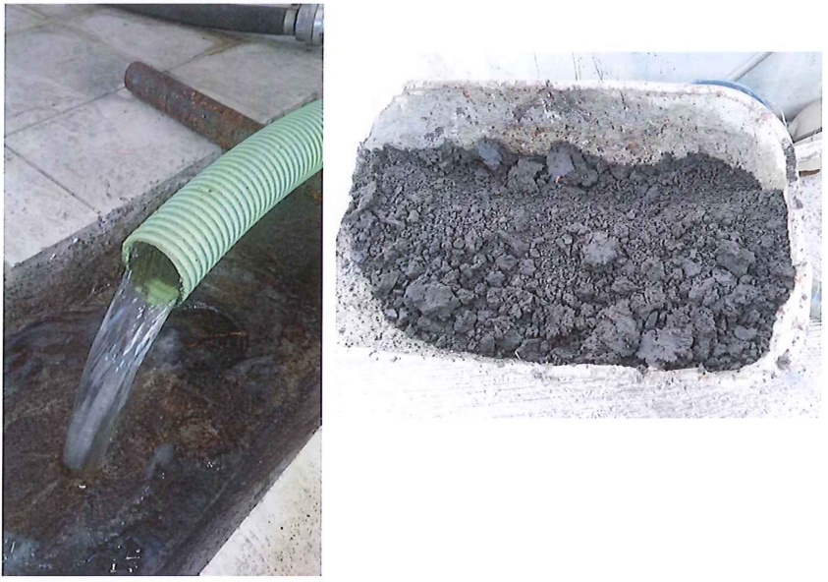
İSKİ Çamur Yönetimi Pilot Çalışmaları
İSKİ Ağva Atıksu Arıtma Tesisi
Çamur susuzlaştırma amacıyla HUBER Burgu Pres mobil ünitesi atık su arıtma tesisinden çıkan çamurda performans değerlendirilmesi yapılmıştır.
Son çöktürme çıkışında %2 katı maddeye sahip çamur, katyonik, çapraz bağlı orta-yüksek seviyedeki sıvı polimer kullanılarak %35 katı madde içerikli çamur kekine dönüşmüştür.

Slide 23
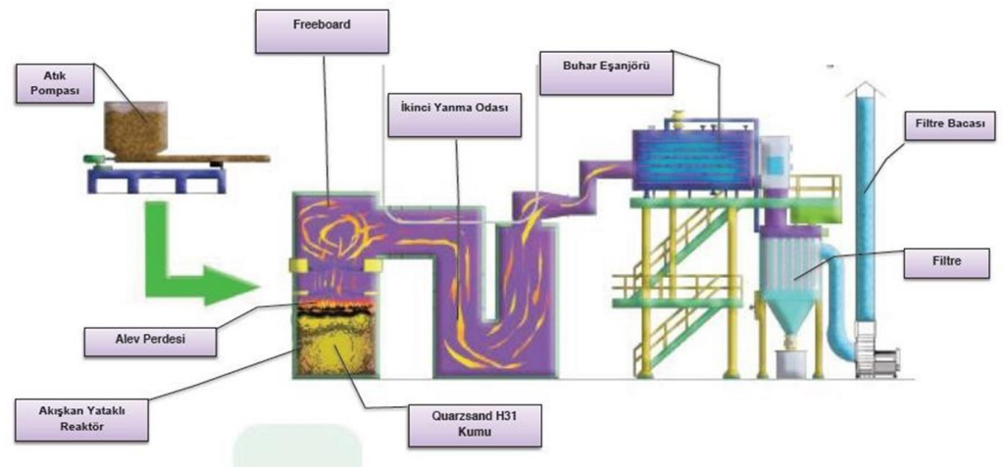
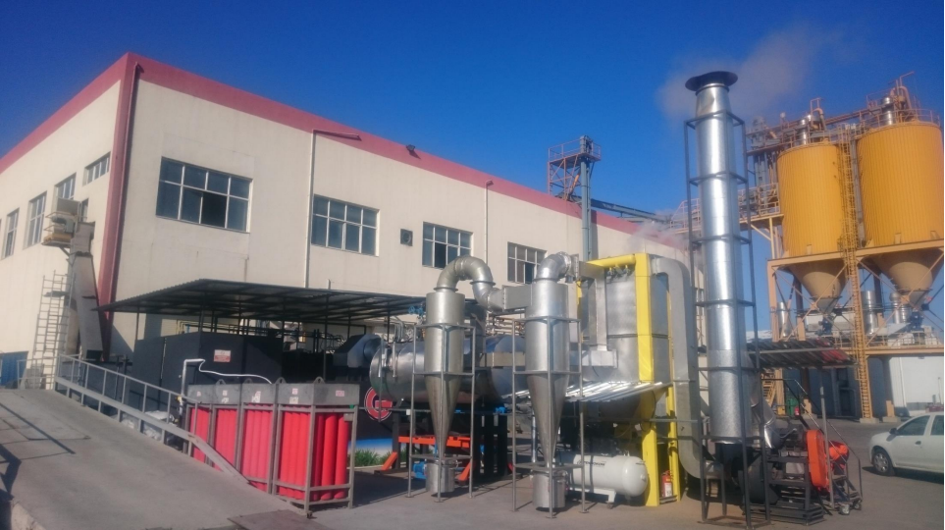
İSKİ Çamur Yönetimi Pilot Çalışmaları
Ataköy İleri Biyolojik Atık Su Arıtma Tesisi Pilot Ölçekli Çamur Yakma Çalışması
Ataköy İBAAT bünyesinde kurulumu gerçekleştirilen pilot ölçekli yakma tesisi yaklaşık 2 ay süre ile işletilmiştir.
Bu süreçte farklı katı madde yoğunluğunda ve kalorifik değerdeki Ataköy, Paşaköy, Tuzla ve Ambarlı İleri Biyolojik Atık Su Arıtma Tesisleri’nin arıtma çamurları ile yakma denemeleri yapılmıştır.
Ağır metal analiz sonuçlarına göre oluşan kül depolanabilir bir son ürün değildir. Çimento fabrikalarına gönderilmesi halihazırdaki bir alternatif olarak görünse de farklı alanlarda kullanımı ile ilgili çalışmalara ihtiyaç duyulmaktadır.
Analizi yapılan parametreler
Standart Yanma Gazları (YG)
Toz (T)
Ağır Metaller Toplam Organik Karbon (TOC)
PAH (Polisiklik Aromatik Hidrokarbonlar)
HCI (İnorganik Klor Bileşikleri)
PCDD (Dioksin)
HF (İnorganik Flor Bileşikleri)
PCDF (Furan)

Slide 24
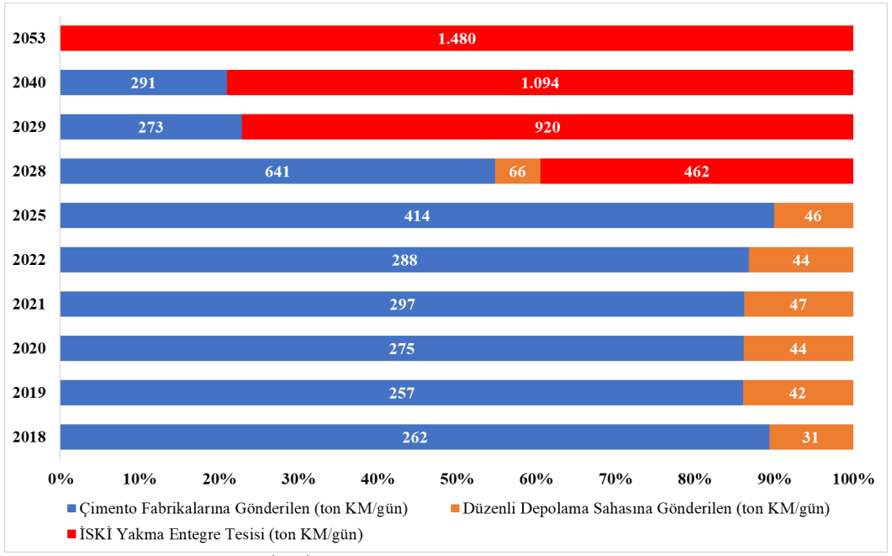
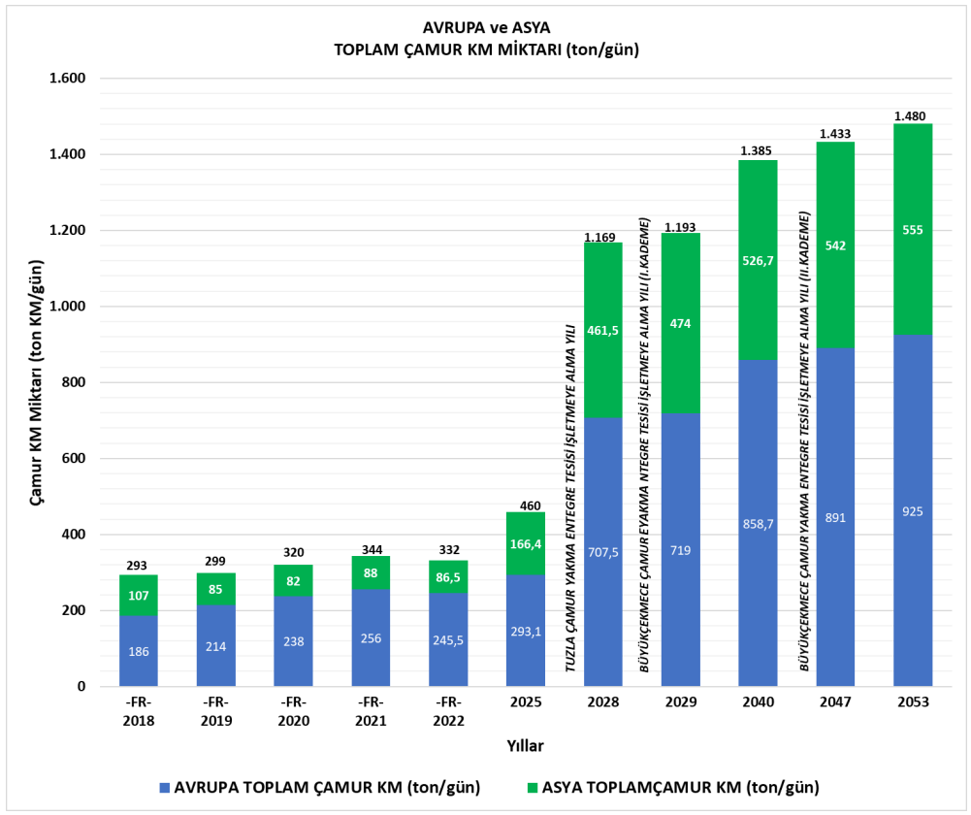
Master Plan Çamur Raporu
İSKİ üretilen çamur katı madde miktarı ve bertaraf şekli.
Avrupa ve Asya Yakası toplam çamur katı madde üretimi.

Slide 25
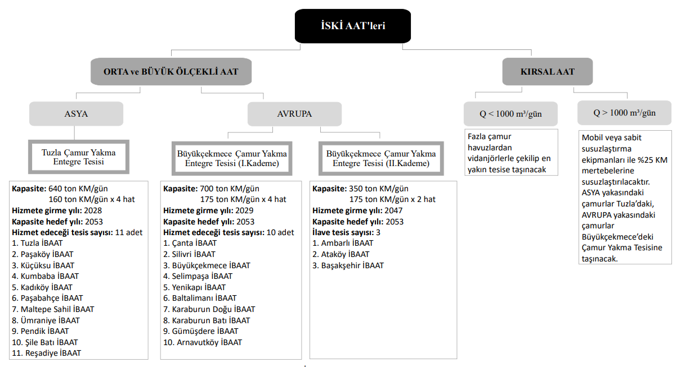
Master Plan Çamur Raporu
Master Plan projeksiyonu kapsamında, Tuzla Çamur Yakma Entegre Tesisi 2028 yılında, Büyükçekmece Çamur Yakma Entegre Tesisi I. kademesi 2029 yılında ve II. kademesi 2047 yılında hizmete girmesi planlanmıştır.

Slide 26
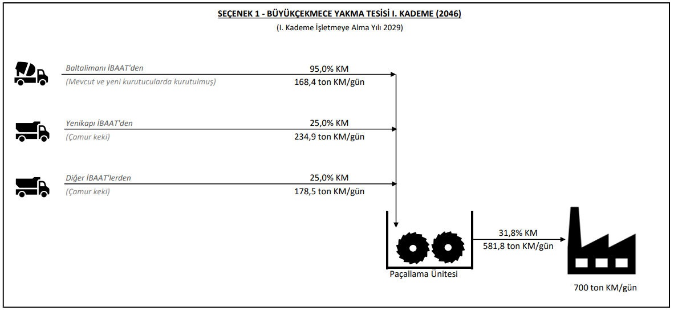
MP Projeksiyonu: Büyükçekmece Çamur Yakma Entegre Tesisi
Büyükçekmece Çamur Yakma Entegre Tesisi I. kademe giriş ve karışım çamurları karakterizasyonu
Büyükçekmece Çamur Yakma Entegre Tesisi I. kademe çamur dengesi

Slide 27
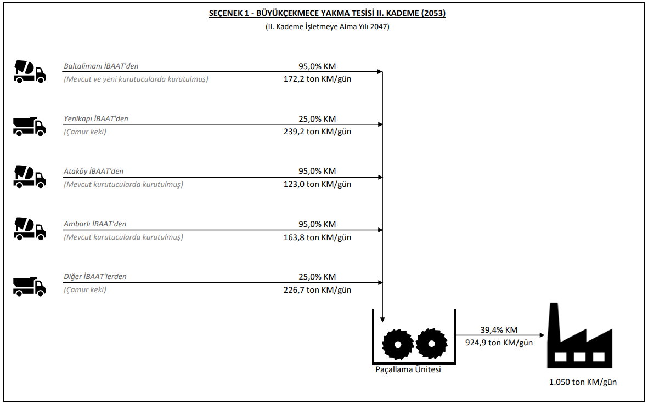
MP Projeksiyonu: Büyükçekmece Çamur Yakma Entegre Tesisi
Büyükçekmece Çamur Yakma Entegre Tesisi II. kademe giriş ve karışım çamurları karakterizasyonu
Büyükçekmece Çamur Yakma Entegre Tesisi II. kademe çamur dengesi

Slide 28
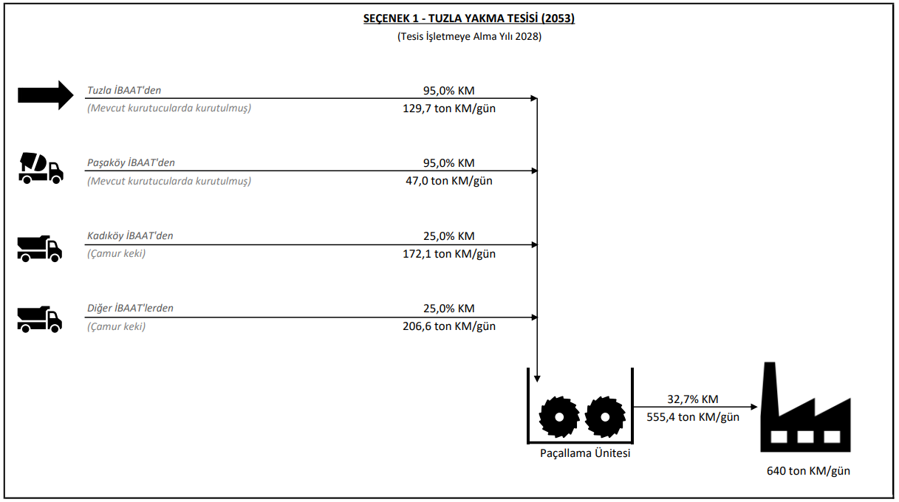
MP Projeksiyonu: Tuzla Çamur Yakma Entegre Tesisi
Tuzla Çamur Yakma Entegre Tesisi giriş ve karışım çamurları karakterizasyonu
Tuzla Çamur Yakma Entegre Tesisi çamur dengesi

Slide 29
ÇAMUR
Ön Arıtma
Anaerobik Çürütme
Yakma
Piroliz
Gazlaştırma
Biyogaz
Baca gazı
Isı + Kül
Biyoçar
Biyoyağ
Biyogaz
Biyoçar
Sentez Gazı
Tar
Dünya’da Potansiyel Çamur-Enerji Geri Kazanım Yolları
Yapılan
Planlanan
Pilot çalışmaları süren
https://iopscience.iop.org/article/10.1088/1757-899X/595/1/012053/pdf

Slide 30
Teşekkür Ederim
Dr. Tunay ÇARPAR
İSKİ Araştırma Geliştirme Şube Müdürü

